Slide 1
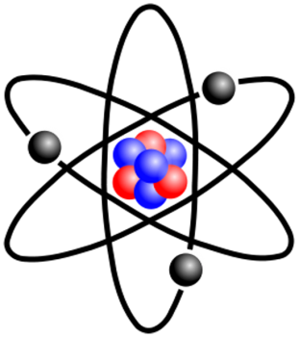
Деление ядер урана. Цепная реакция
.

Slide 2
Деление тяжёлого ядра
Как вы думаете, что будет, если в ядро атома некоторого химического элемента направить какую-нибудь частицу, ну, например, нейтрон в ядро урана?
Рассмотрим модель деления тяжёлого ядра.

Slide 3
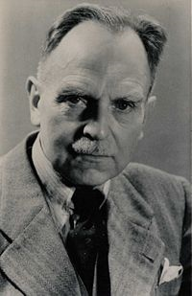
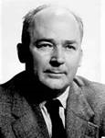
В 1939 году немецкими учеными О. Ганом и Ф. Штрассманом было открыто деление ядер урана. Они установили, что при бомбардировке урана нейтронами возникают элементы средней части периодической системы
Фриц Штрассман
(1902-1980)
Отто Ган
(1879-1968)

Slide 4
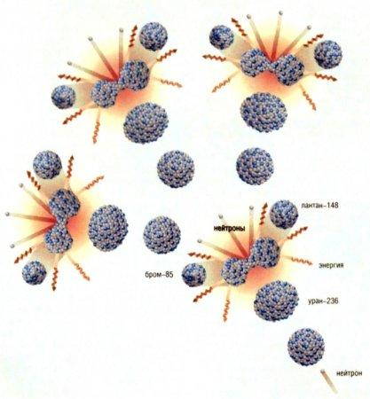
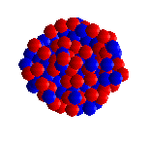
Капельная модель деления ядра урана.

Slide 5
Цепные ядерные реакции
Это реакция, в которой частицы, вызывающие её(нейтроны), образуются как продукты этой реакции.
При полном делении ядер, содержащихся в 1 грамме урана, выделяется 23000 кВт·ч энергии нефти.

Slide 6
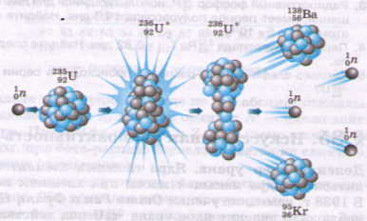
Цепные ядерные реакции возникновение цепной реакции.oms
Наименьшая масса урана, при которой возможно протекание цепной реакции, называется критической массой.
При делении одного ядра урана образовавшиеся нейтроны могут вызвать деления других ядер урана, при этом число нейтронов нарастает лавинообразно.

Slide 7
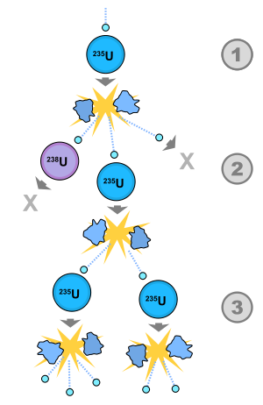
При цепной реакции коэффициент размножения нейтронов K>1, т.е. в каждом последующем поколении нейтронов должно быть больше, чем в предыдущем.
Цепная реакция в уране с повышенным содержанием урана-235 может происходить только при массе большей критической массы. Для чистого урана-235 критическая масса составляет около 50 кг.

Slide 8
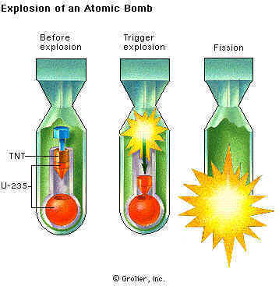
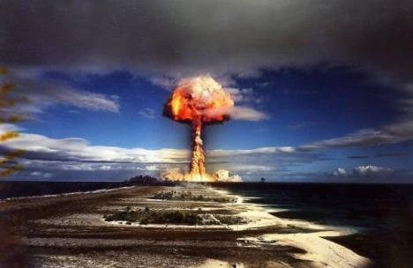
Атомная бомба
В атомных бомбах цепная неуправляемая ядерная реакция возникает при быстром соединении двух кусков урана-235, каждый из которых имеет массу несколько ниже критической.

Slide 9
6 августа 1945 года в 1час 45 минут американский бомбардировщик
B-29 под командованием полковника Пола Тиббетса, взлетел с острова Тиниан, находившегося примерно в 6 часах лета от Хиросимы.
Пол Тиббетс (1915-2007)

Slide 10
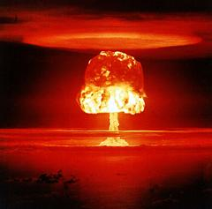
Хиросима после атомного взрыва

Slide 11
Количество погибших от непосредственного воздействия взрыва составило от 70 до 80 тысяч человек. К концу 1945 года, в связи с действием радиоактивного заражения и других пост-эффектов взрыва, общее количество погибших составило от 90 до 166 тысяч человек. По истечении 5 лет, общее количество погибших достигло 200 000 человек.

Slide 12
Протекание цепной реакции определяется:
массой урана;
количеством примесей в нём;
наличием отражающей оболочки;
присутствием замедлителей нейтронов
Применение замедлителей нейтронов (графит, обычная и тяжелая вода)
и специальной оболочки из бериллия, которая отражает нейтроны, позволяет снизить критическую массу урана до 250 г.

Slide 13
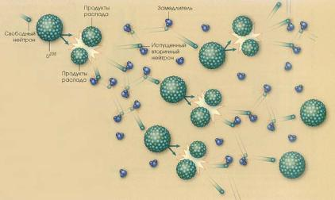
Закрепление изученного.
Домашнее задание:
§ 58.

